Slide 1
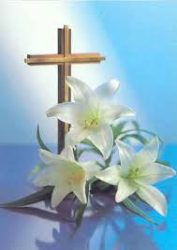

2017年复活节 主 日 崇 拜 暨 受 洗 典 礼
林 肯 路 教 会 国 语 堂

Slide 2

宣召·祷告
若有人在基督里，他就是新造的人，旧事已过，都变成新的了。
林后5:17

Slide 3
诗歌敬拜

Slide 4

受洗者名单：
李文瑞 ·林恩沛
孙天容 ·李珍祎
王 珉

Slide 5

快乐日，快乐日，
耶稣洗净我众罪孽
洗礼

Slide 6
诗歌敬拜

Slide 7

见 证 李文瑞

Slide 8

见 证 林恩沛

Slide 9
见 证 孙天容

Slide 10
见 证 李珍祎

Slide 11
见 证 王 珉

Slide 12
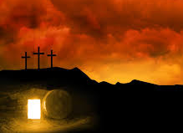
与主同死同活
复活节洗礼之际
罗马书6：3-5

Slide 13
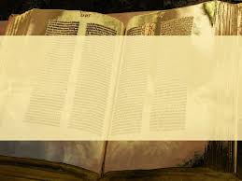
岂不知我们这受洗归入基督耶稣的人是受洗归入他的死吗？所以，我们藉著洗礼归入死，和他一同埋葬，原是叫我们一举一动有新生的样式，像基督藉著父的荣耀从死里复活一样。我们若在他死的形状上与他联合，也要在他复活的形状上与他联合。
罗马书6:3-5

Slide 14
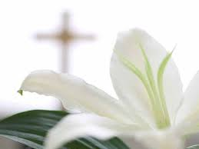
基督为我们受死
我们与基督同死
受洗归入他的死…, 藉著洗礼归入死，和他一同埋葬… 3-4
他被挂在木头上，亲身担当了我们的罪，使我们既然在罪上死，就得以在义上活. 彼前2:24

Slide 15
基督荣耀的复活
我们与基督同活
与主同活的意义
一举一动有新生的样式， 4

Slide 16
我们若是与基督同死，就信必与他同活。因为知道基督既从死里复活，就不再死，死也不再作他的主了。他死是向罪死了，只有一次；他活是向神活著。这样，你们向罪也当看自己是死的；向神在基督耶稣里，却当看自己是活的。所以，不要容罪在你们必死的身上作王，使你们顺从身子的私欲。也不要将你们的肢体献给罪作不义的器具；倒要像从死里复活的人，将自己献给神，并将肢体作义的器具献给神。 罗马书6:8-13

Slide 17
与基督联合
在与基督的关系里
在基督的话语里
在基督的肢体里
在基督里
像基督藉著父的荣耀从死里复活一样。我们若在他死的形状上与他联合，也要在他复活的形状上与他联合. 4-5
end

Slide 18

我真快乐
我真快乐，我真快乐，
耶稣基督救恩临到了我！
我真快乐，我真快乐，
脱离黑暗进入光明天国。
罪恶得赦，重担脱落，
恩惠慈爱涌流如同江河；
新生开始，旧事已过，
与主同行追求圣洁生活。

Slide 19
我真快乐
我真快乐，我真快乐，
如今活着的人不再是我！
我真快乐，我真快乐，
耶稣基督在我里面活着。
爱神爱人，福音传播，
宣扬耶稣基督奇妙美德；
扎根主道，结出硕果，
向着标竿直跑一路高歌。

Slide 20
我真快乐
爱神爱人，福音传播，
宣扬耶稣基督奇妙美德；
扎根主道，结出硕果，
向着标竿直跑一路高歌。

Slide 21

颁发受洗证书
李文瑞 ·林恩沛
孙天容 ·李珍祎
王 珉

